Slide 1
ЗРЕЛИЩНЫЕ ВИДЫ
ИСКУССТВА
Разработала: учитель изобразительного искусства МОУ «Лицей № 4» г. Саранска Республики Мордовия – Макарова Эльвира Юрьевна.

Slide 2
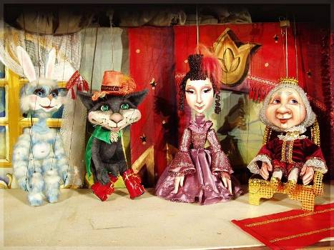
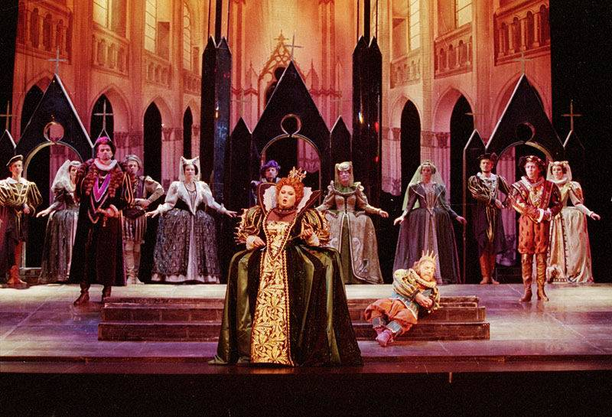
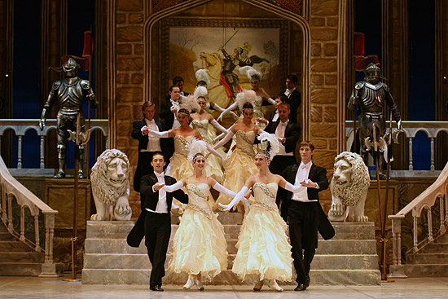
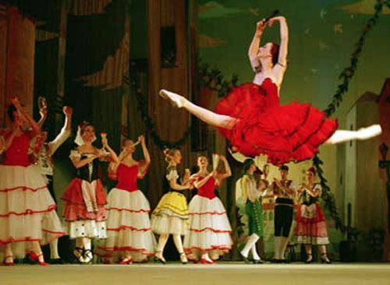

Slide 3
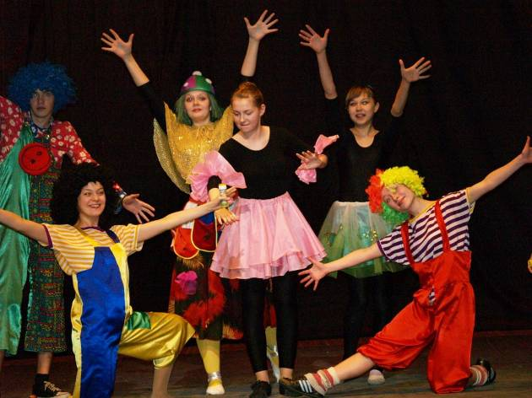
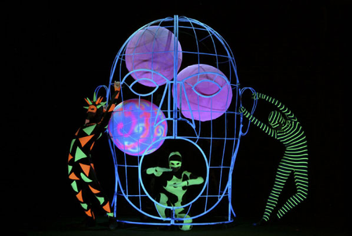
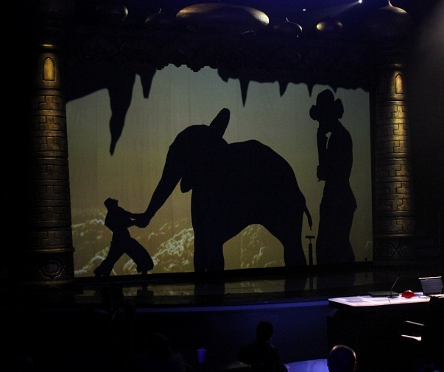
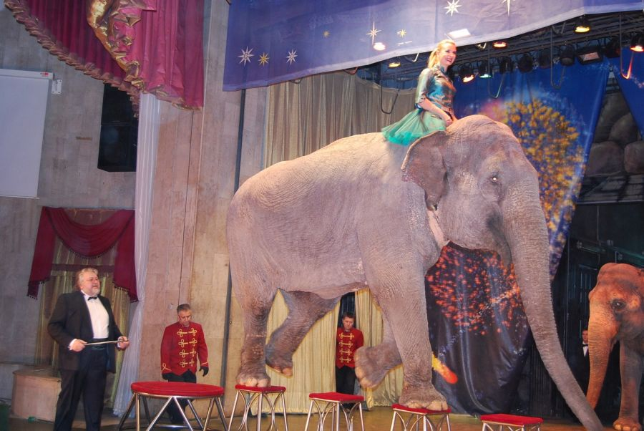

Slide 4
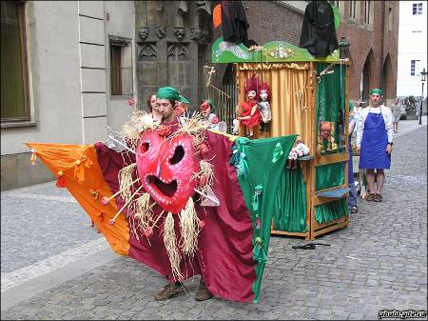
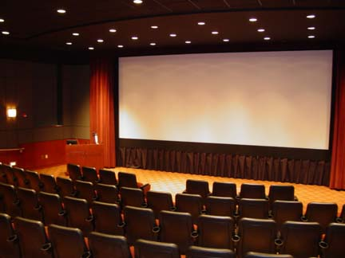
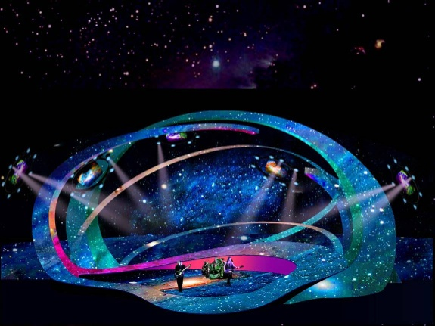
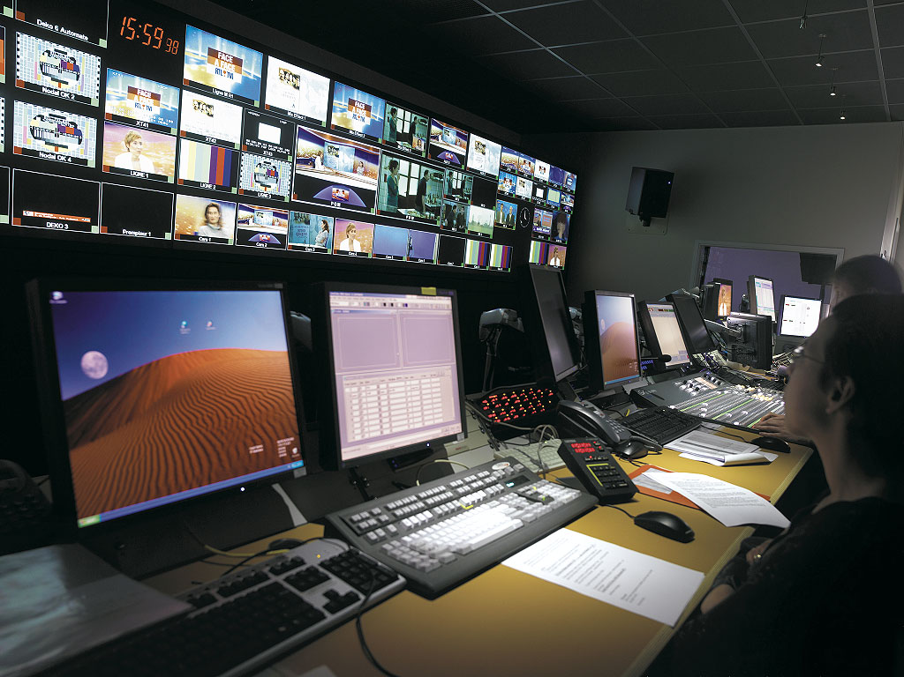

Slide 5
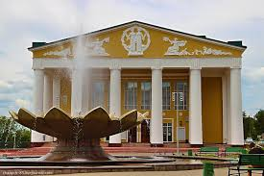
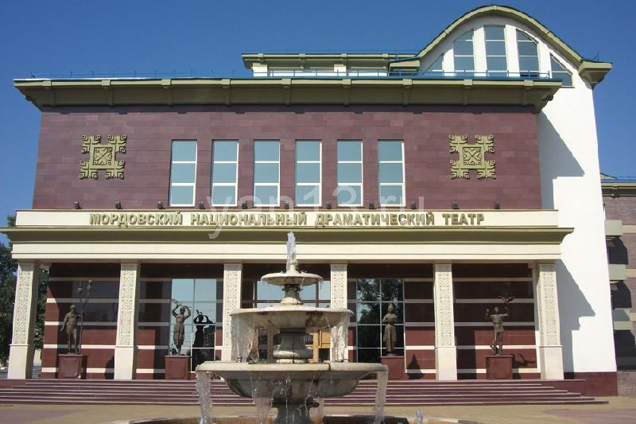
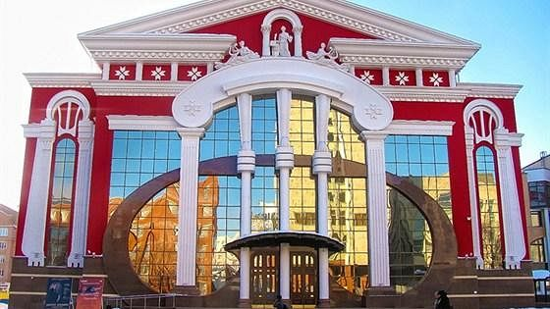
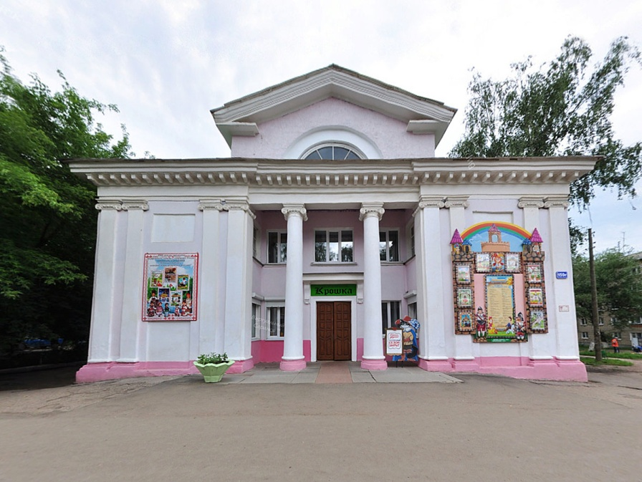
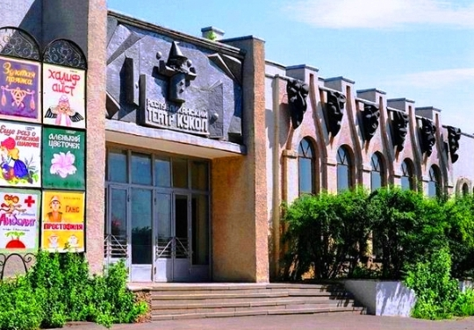

ТЕАТРЫ ГОРОДА САРАНСКА

Slide 6
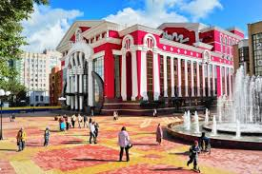
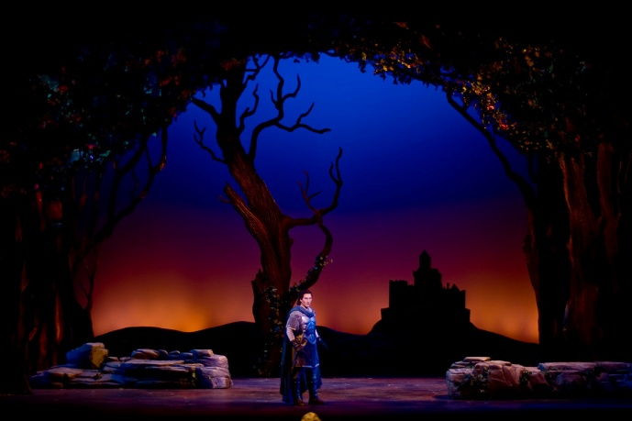
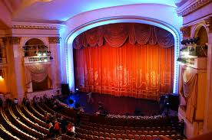
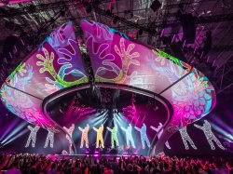
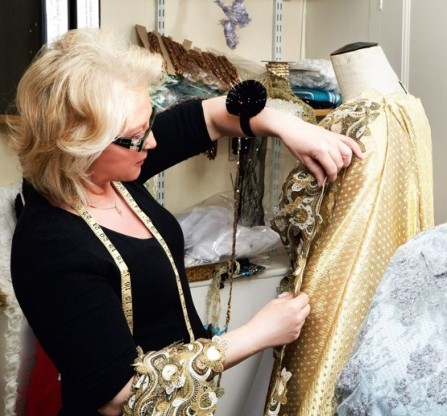

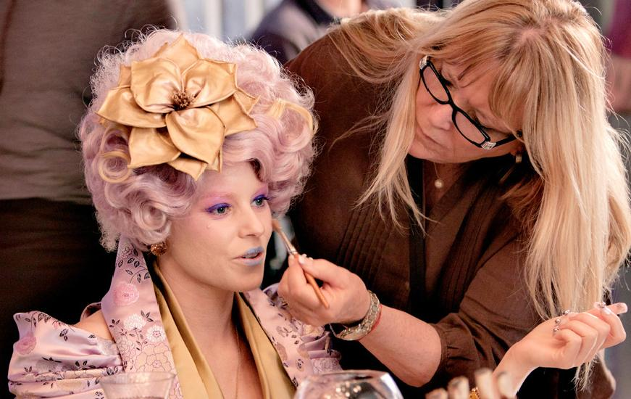
Профессии театральных художников

Slide 7
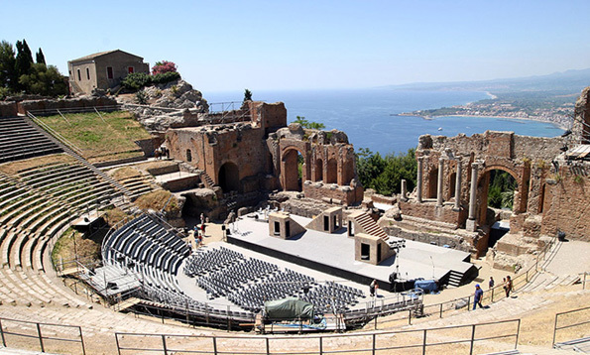
Древнегреческий театр
Теа́тр (греч. θέατρον — основное значение — место для зрелищ, затем — зрелище, от θεάομαι — смотрю, вижу) — форма исполнительского искусства. Появился 2500 лет назад.

Slide 8
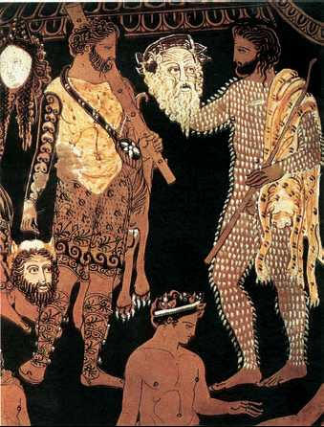
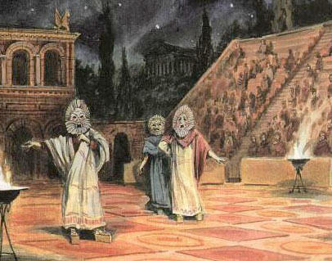
В театре играли только мужчины, даже женские роли.

Slide 9
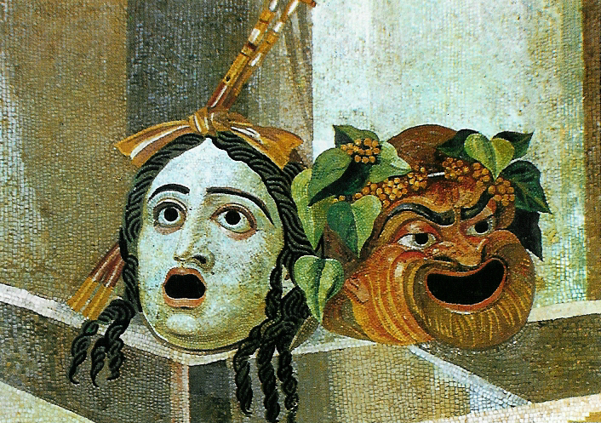
Наденешь ее - и тебя не узнать,
Ты – рыцарь, бродяга, ковбой...
Кем хочешь, сумеешь в ней запросто стать.
А снимешь – вновь станешь собой.

Slide 10
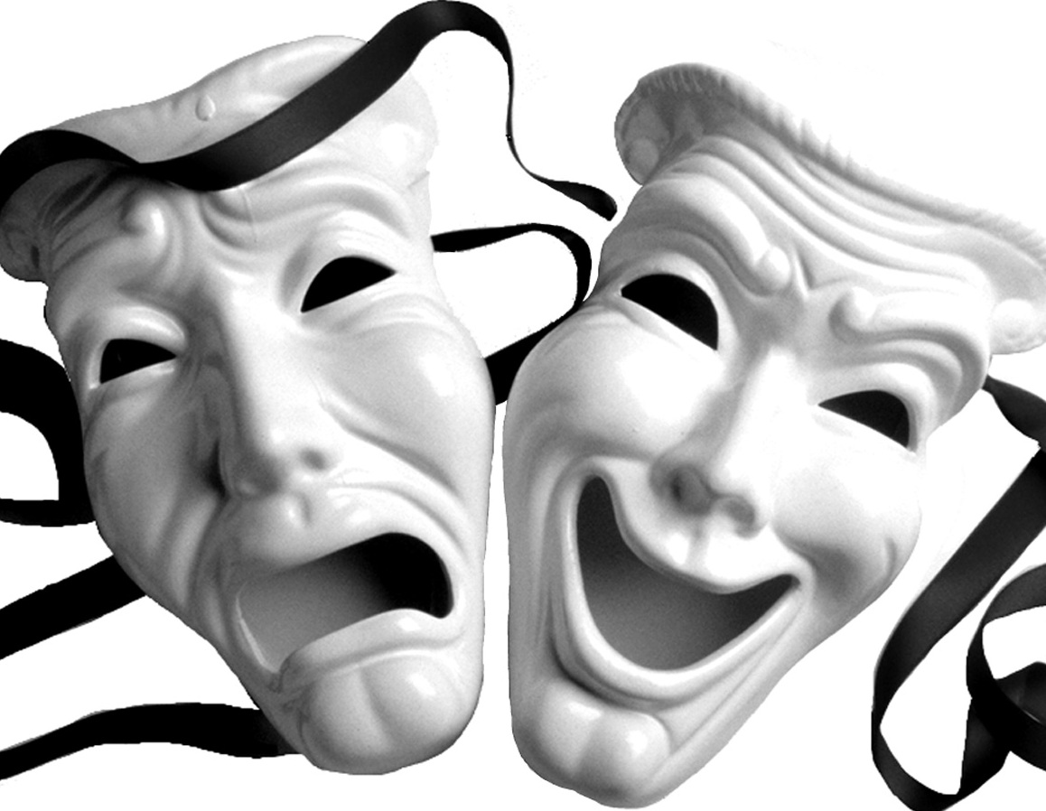
СИМВОЛ ТЕАТРА
МАСКА КОМЕДИИ И ТРАГЕДИИ

Slide 11
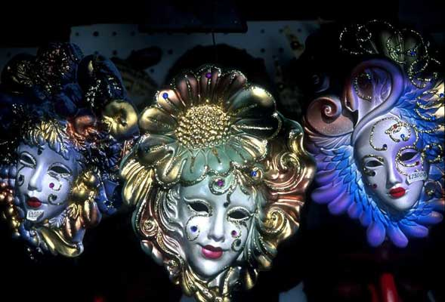
ТЕМА УРОКА:
ТЕАТРАЛЬНЫЕ МАСКИ

Slide 12
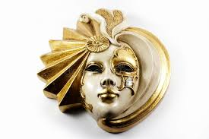
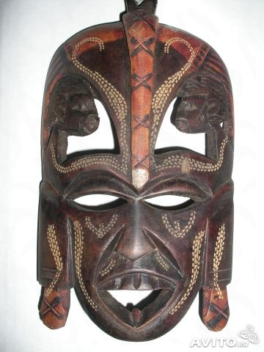
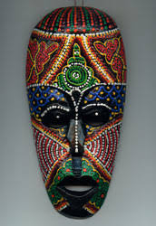
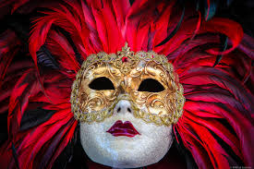
Маска (личина) – предмет, накладка на лицо, который надевается, чтобы не быть узнанным, либо для защиты лица.
У каждого народа были свои маски. Их делали из золота и серебра, украшали драгоценными камнями; выдалбливали из дерева, вырезали на них орнаменты и узоры, раскрашивали и украшали перьями.

Slide 13
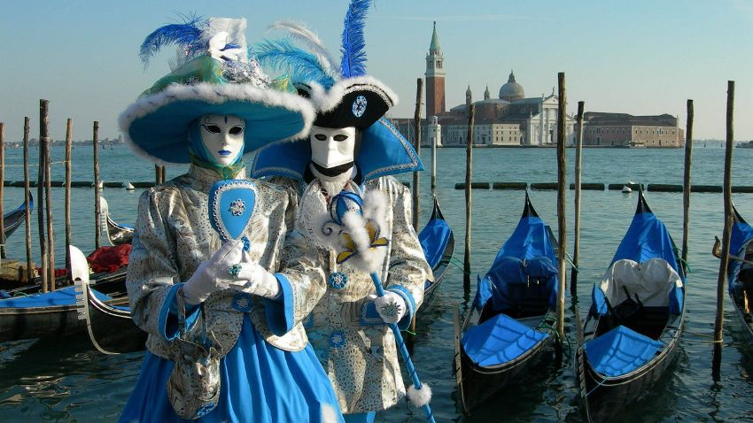
Карнавал – праздник, связанный с переодеваниями и красочными шествиями. Великолепны, красочны карнавалы в Венеции, которые известны с 1094 года.

Slide 14
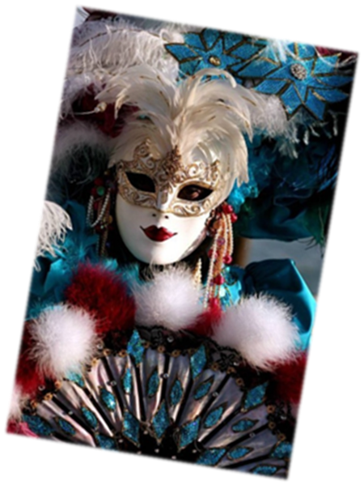
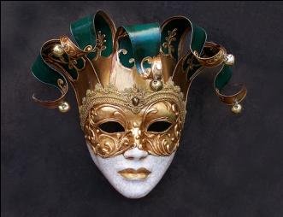
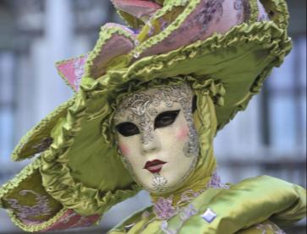
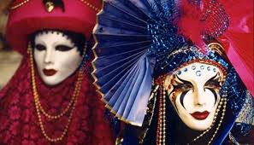
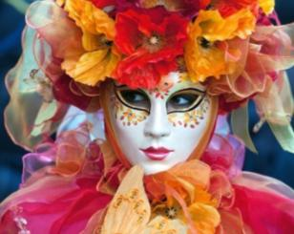
Костюмы и маски венецианского карнавала – это настоящие произведения искусства.

Slide 15
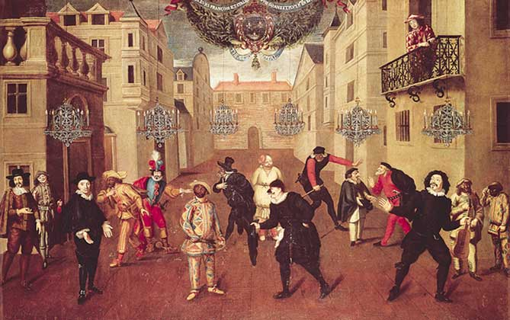
Итальянская комедия масок – дель арте

Slide 16
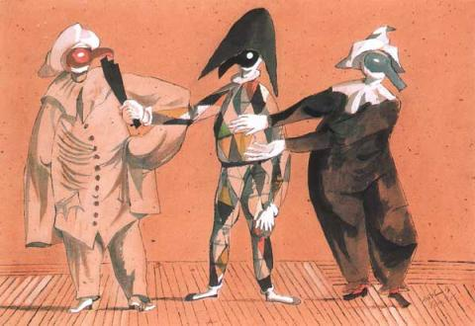
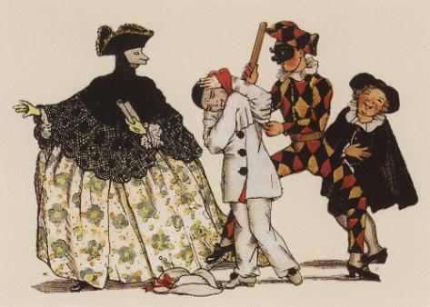
Комедия масок дель арте - это спектакли – импровизации, где актеры придумывали сюжеты на ходу. Персонажи всегда были неизменны. Для этого актеры использовали маски. Представления дель арте проходили на площадях городов. Так зарождался народный итальянский театр.

Slide 17
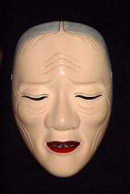
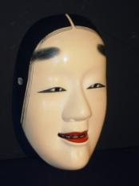
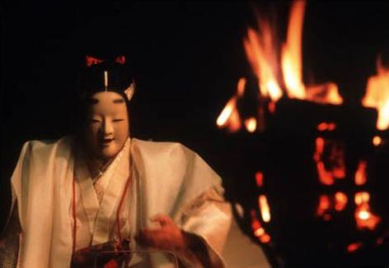
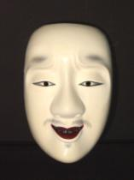
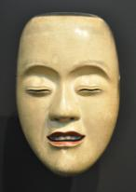
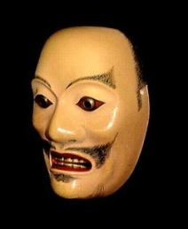
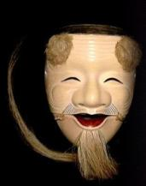
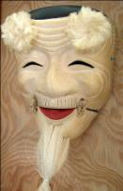
Театр Но (Япония)

Slide 18

ТЕАТР НА РУСИ

Slide 19



Скоморохи- странствующие актеры в Древней Руси, выступающие как певцы, острословы, музыканты, исполнители сценок, дрессировщики, акробаты.

Slide 20


Рождественские святки
Масленица

Slide 21


Ряженые

Slide 22

"Золотая маска" - русская престижная награда
«Золотая маска» — российская национальная театральная премия и
фестиваль, учреждена в 1993 году. Изваяние представляет собой лицо в маскарадной маске. За основу взята венецианская маска, которой придали сходство с двуглавым орлом. Маска «одета» в красную шапочку
Арлекина. Во лбу находится «третий глаз» — ещё одна маска. Награда размещена на тёмном, блестящем, как зеркало, фоне, обрамлена в квадратную рамку.

Slide 23

Глазкам нужно отдохнуть.
Нужно глубоко вздохнуть.
Глаза по кругу побегут.
Много – много раз моргнут.
Глазкам стало хорошо.
Видят ваши глазки всё!!!

Slide 24


ПРАКТИЧЕСКАЯ РАБОТА
Создать маску театрального героя, стараясь передать характерные черты и особенности.

Slide 25


Slide 26

Эмоции изменяют форму и положение глаз, бровей, губ.

Slide 27




ЭТАПЫ ВЫПОЛНЕНИЯ МАСКИ

Slide 28




Slide 29



Slide 30



Едва наденете Вы маску,
Как попадете сразу в сказку.
Встает с Венецией из вод
Перед глазами хоровод
Причудливых средневековых масок,
Предела нет палитре красок..

Slide 31

Рефлексия
«Закончи предложение»
«За этот урок я понял, что…»
«Мне понравилось…»
«Я не напрасно провел этот урок, потому что...»
« Мне захотелось…»

Slide 32

До встречи
на следующем
уроке!!!

Slide 33
Презентация на тему
«Театральные маски»
Разработана учителем изобразительного искусства МОУ «Лицей № 4» г. Саранск, Республики Мордовия Макаровой Эльвирой Юрьевной для проведения открытого урока ИЗО на тему «Театральные маски» по программе Б.М. Неменского в 3 классе.
При создании презентации использовались материалы Интернет-ресурсов, опубликованные в свободном доступе.

